Slide 1

Chapter 15 Distensibilitas Vaskular dan Fungsi Sistem Arteri dan Vena
Sumber utama:

Slide 2
Distensibilitas Vaskular
Karakteristik penting dari sistem vaskular → semua pembuluh darah dapat diregangkan. Sifat arteri yang dapat diregangkan memungkinkan arteri untuk mengakomodasi output pulsatil jantung dan meratakan pressure pulsation (denyut tekanan). Kemampuan ini menghasilkan aliran darah yang lancar dan terus menerus melalui pembuluh darah yang sangat kecil di jaringan
Pembuluh darah yang paling dapat diregangkan → vena. Bahkan sedikit peningkatan tekanan vena menyebabkan vena dapat menyimpan 0,5 hingga 1,0 liter darah ekstra. Sehingga vena dapat menjadi reservoir untuk menyimpan sejumlah besar darah ekstra yang dapat digunakan kapan pun darah dibutuhkan di tempat lain dalam sirkulasi
Sumber: guyton and hall physiology 14th edition, 2020

Slide 3
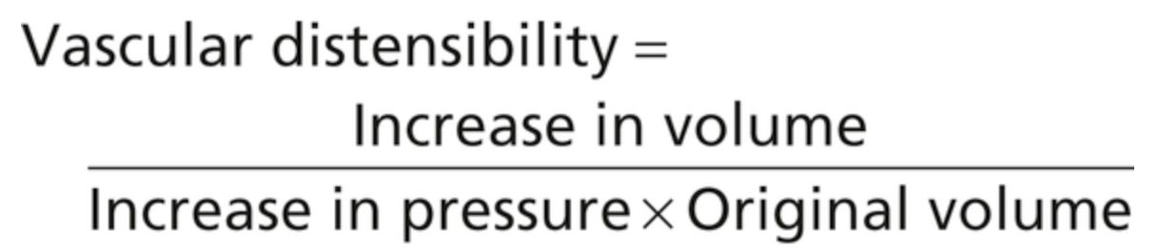
Satuan Distensibilitas Vaskular
Distensibilitas vaskular biasanya dinyatakan sebagai peningkatan fraksional volume untuk setiap milimeter merkuri yang meningkat tekanannya, sesuai dengan rumus berikut:
Artinya, jika 1 mm Hg menyebabkan pembuluh yang awalnya berisi 10 ml darah meningkatkan volumenya sebesar 1 ml, maka distensibilitasnya akan menjadi 0,1 per mm Hg, atau 10% per mm Hg.
Sumber: guyton and hall physiology 14th edition, 2020

Slide 4
Vena Jauh Lebih Mudah Diregangkan Dibandingkan Arteri
Dinding arteri lebih tebal dan jauh lebih kuat daripada dinding vena. Akibatnya, vena, secara rata-rata, sekitar 8x lebih mudah diregangkan daripada arteri. Artinya, peningkatan tekanan tertentu menyebabkan peningkatan darah dalam vena sekitar 8 kali lebih banyak daripada arteri dengan ukuran yang sama.
Dalam sirkulasi paru-paru, distensibilitas vena paru-paru mirip dengan sirkulasi sistemik. Akan tetapi, arteri paru-paru biasanya beroperasi di bawah tekanan sekitar 1/6 x dari tekanan dalam sistem arteri sistemik, dan distensibilitasnya pun lebih besar—sekitar 6x distensibilitas arteri sistemik
Sumber: guyton and hall physiology 14th edition, 2020

Slide 5
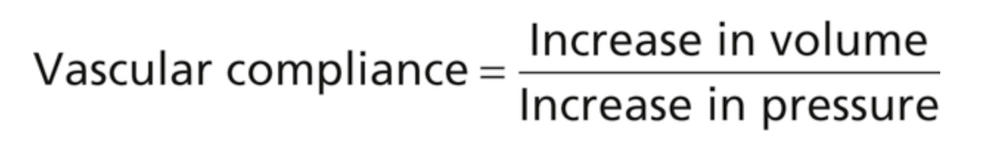
Komplians Vaskular (atau Kapasitansi Vaskular)
Dalam studi hemodinamik, biasanya jauh lebih penting untuk mengetahui jumlah total darah yang dapat disimpan dalam bagian sirkulasi tertentu untuk setiap kenaikan tekanan mmHg daripada mengetahui distensibilitas masing-masing pembuluh darah. Nilai ini disebut komplians atau kapasitansi dari masing-masing pembuluh darah; yaitu:
Sumber: guyton and hall physiology 14th edition, 2020

Slide 6
Komplians Vaskular (atau Kapasitansi Vaskular)
Komplians dan distensibilitas sangat berbeda. Pembuluh darah yang sangat mudah distensi dan memiliki volume kecil mungkin memiliki komplians yang jauh lebih rendah daripada pembuluh darah yang jauh lebih sulit untuk mengalami distensi tapi memiliki volume besar karena komplians sama dengan distensibilitas dikalikan volume.
Komplians vena sistemik sekitar 24x lipat dari arteri yang sesuai karena vena sistemik sekitar 8x lebih mudah untuk mengalami distensi dan memiliki volume sekitar 3x lipat lebih besar (8 × 3 = 24)
Sumber: guyton and hall physiology 14th edition, 2020

Slide 7
Kurva Volume-Tekanan pada Sirkulasi Arteri dan Vena
Metode yang mudah untuk menyatakan hubungan tekanan terhadap volume dalam pembuluh atau di bagian mana pun dari sirkulasi adalah dengan menggunakan kurva volume-tekanan. Kurva padat berwarna merah dan biru pada Gambar 15-1 masing-masing menggambarkan kurva volume-tekanan dari sistem arteri sistemik dan sistem vena normal, yang menunjukkan bahwa ketika sistem arteri orang dewasa rata-rata (termasuk semua arteri besar, arteri kecil, dan arteriol) terisi sekitar 700 ml oleh darah, tekanan arteri rata-rata adalah 100 mmHg, tetapi, ketika terisi hanya 400 ml darah, tekanan bisa turun menjadi nol.
Di seluruh sistem vena sistemik, volume biasanya berkisar antara 2000-3500 ml, dan perubahan beberapa ratus ml dalam volume ini diperlukan untuk mengubah tekanan vena hanya sebesar 3-5 mm Hg. Hal ini terutama menjelaskan mengapa sebanyak setengah liter darah dapat ditransfusikan ke orang yang sehat hanya dalam beberapa menit tanpa mengubah fungsi sirkulasi secara signifikan.
Sumber: guyton and hall physiology 14th edition, 2020

Slide 8
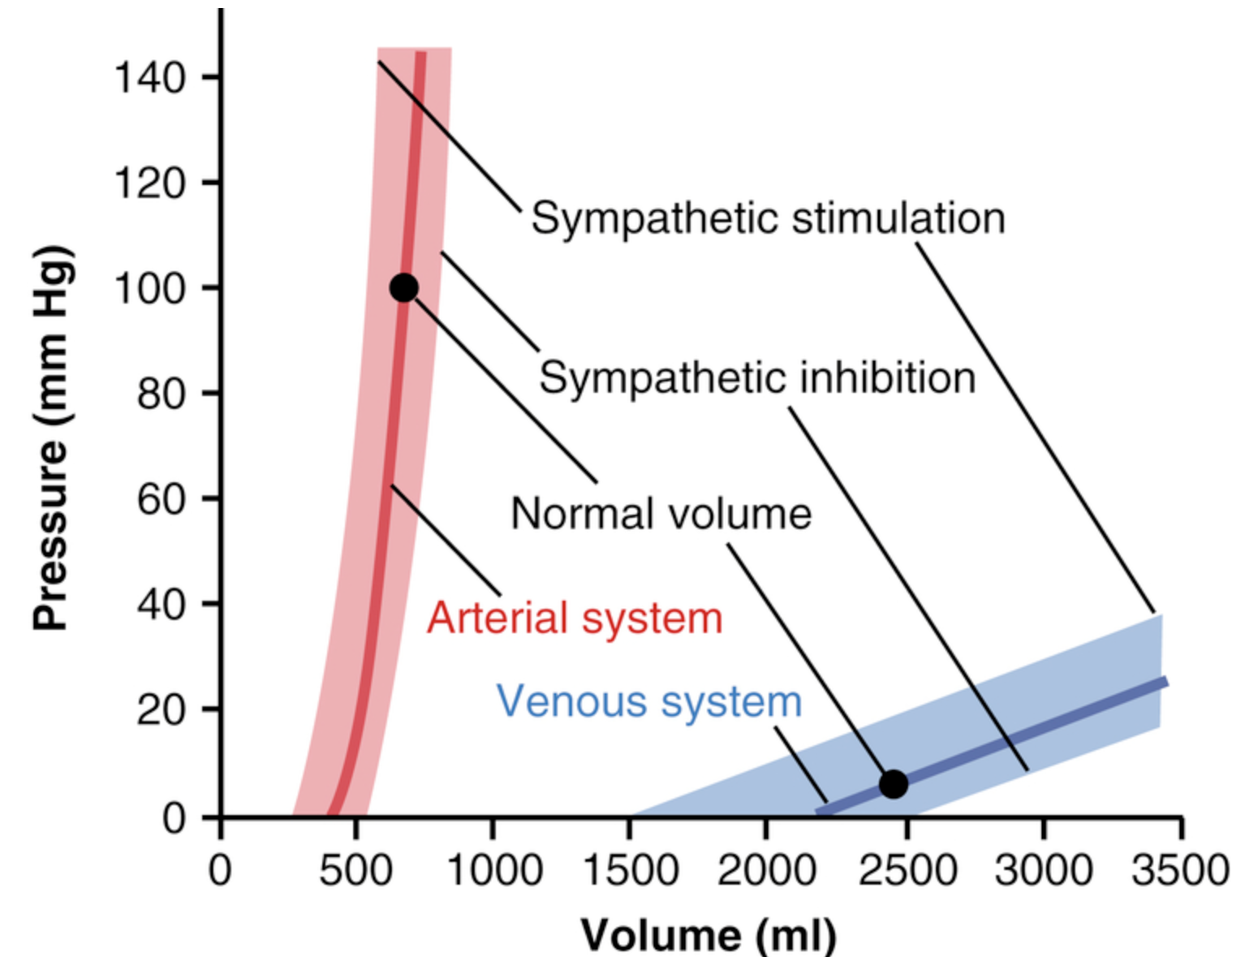
GAMBAR 15-1 Kurva volume-tekanan sistem arteri dan vena sistemik, menunjukkan efek stimulasi atau inhibisi saraf simpatik terhadap sistem peredaran darah.
Sumber: guyton and hall physiology 14th edition, 2020

Slide 9
Efek Stimulasi Simpatik atau Inhibisi Simpatik pada Hubungan Volume-Tekanan Sistem Arteri dan Vena
Gambar 15-1 juga menunjukkan efek pada kurva volume-tekanan saat saraf simpatik vaskular tereksitasi atau terhambat. Jelas terlihat bahwa peningkatan tonus otot polos vaskular yang disebabkan oleh stimulasi simpatik meningkatkan tekanan pada setiap volume arteri atau vena, sedangkan inhibisi simpatik menurunkan tekanan pada setiap volume. Kontrol pembuluh darah oleh saraf simpatik dengan cara ini merupakan cara yang berharga untuk memperkecil dimensi satu segmen sirkulasi, sehingga memindahkan darah ke segmen lain. Misalnya, peningkatan tonus vaskular di seluruh sirkulasi sistemik dapat menyebabkan sejumlah besar darah berpindah ke jantung, yang merupakan salah satu metode utama yang digunakan tubuh untuk meningkatkan pemompaan jantung dengan cepat.
Kontrol simpatik terhadap kapasitansi vaskular juga sangat penting selama pendarahan. Peningkatan tonus simpatik, terutama pada vena, mengurangi ukuran pembuluh darah sehingga sirkulasi terus beroperasi hampir normal, bahkan ketika sebanyak 25% dari total volume darah telah hilang.
Sumber: guyton and hall physiology 14th edition, 2020

Slide 10
Komplians yang Tertunda (Stress-Relaxation) dari Pembuluh Darah
Istilah komplians yang tertunda berarti bahwa pembuluh darah yang terpapar peningkatan volume pada awalnya menunjukkan peningkatan tekanan yang besar, tetapi peregangan otot polos yang tertunda secara progresif di dinding pembuluh darah memungkinkan tekanan kembali normal selama beberapa menit hingga beberapa jam. Efek ini ditunjukkan pada Gambar 15-2. Dalam gambar ini, kondisi tekanan direkam dalam segmen kecil vena yang disumbat di kedua ujungnya. Volume darah tambahan tiba-tiba disuntikkan hingga tekanan meningkat dari 5 menjadi 12 mmHg. Meskipun tidak ada darah yang dikeluarkan setelah disuntikkan, tekanan mulai menurun segera dan mendekati sekitar 9 mmHg setelah beberapa menit. Dengan demikian, volume darah yang disuntikkan menyebabkan distensi elastis vena secara langsung, tetapi kemudian serat otot polos vena mulai merayap ke panjang yang lebih panjang, dan ketegangannya pun menurun. Efek ini merupakan karakteristik semua otot polos dan disebut Stress-Relaxation, seperti yang telah dijelaskan dalam chapter 8.
Sumber: guyton and hall physiology 14th edition, 2020

Slide 11
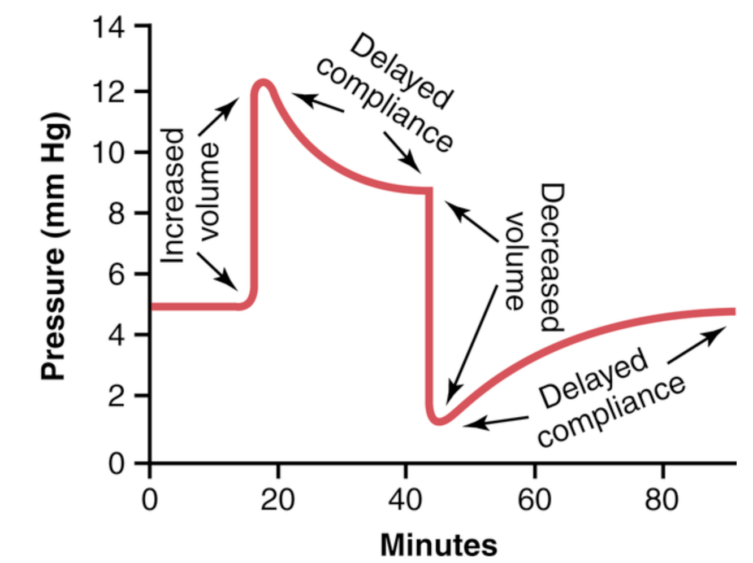
GAMBAR 15-2 Efek pada tekanan intravaskular dengan menyuntikkan sejumlah volume darah ke segmen vena dan kemudian membuang kelebihan darah, menunjukkan prinsip komplians yang tertunda.
Komplians yang tertunda merupakan mekanisme yang berharga di mana sirkulasi dapat menampung darah tambahan bila diperlukan, seperti setelah transfusi darah dalam jumlah besar. Komplians yang tertunda dalam arah sebaliknya merupakan salah satu cara sirkulasi secara otomatis menyesuaikan diri selama beberapa menit atau jam terhadap berkurangnya volume darah setelah pendarahan serius.
Sumber: guyton and hall physiology 14th edition, 2020

Slide 12
Denyut Tekanan Arteri/Arterial Pressure Pulsations
Setiap kali jantung berdetak, aliran darah baru akan mengisi arteri. Jika sistem arteri tidak dapat diregangkan, semua darah baru ini akan mengalir melalui pembuluh darah perifer hampir secara seketika, hanya selama sistol jantung, dan tidak akan ada aliran yang terjadi selama diastol. Namun, komplians dari cabang-cabang arteri biasanya mengurangi pressure pulsations hingga hampir tidak ada pulsations pada saat darah mencapai kapiler; oleh karena itu, aliran darah jaringan sebagian besar bersifat kontinu dengan pulsation yang sangat kecil/sedikit.
Pressure pulsations pada pangkal aorta diilustrasikan pada Gambar 15-3. Pada orang dewasa muda yang sehat, tekanan di puncak setiap denyut, yang disebut tekanan sistolik, adalah ~120 mm Hg. Pada titik terendah setiap denyut, yang disebut tekanan diastolik, adalah ~80 mm Hg. Perbedaan antara kedua tekanan ini, sekitar 40 mm Hg, disebut pulse pressure (tekanan nadi).
Sumber: guyton and hall physiology 14th edition, 2020

Slide 13
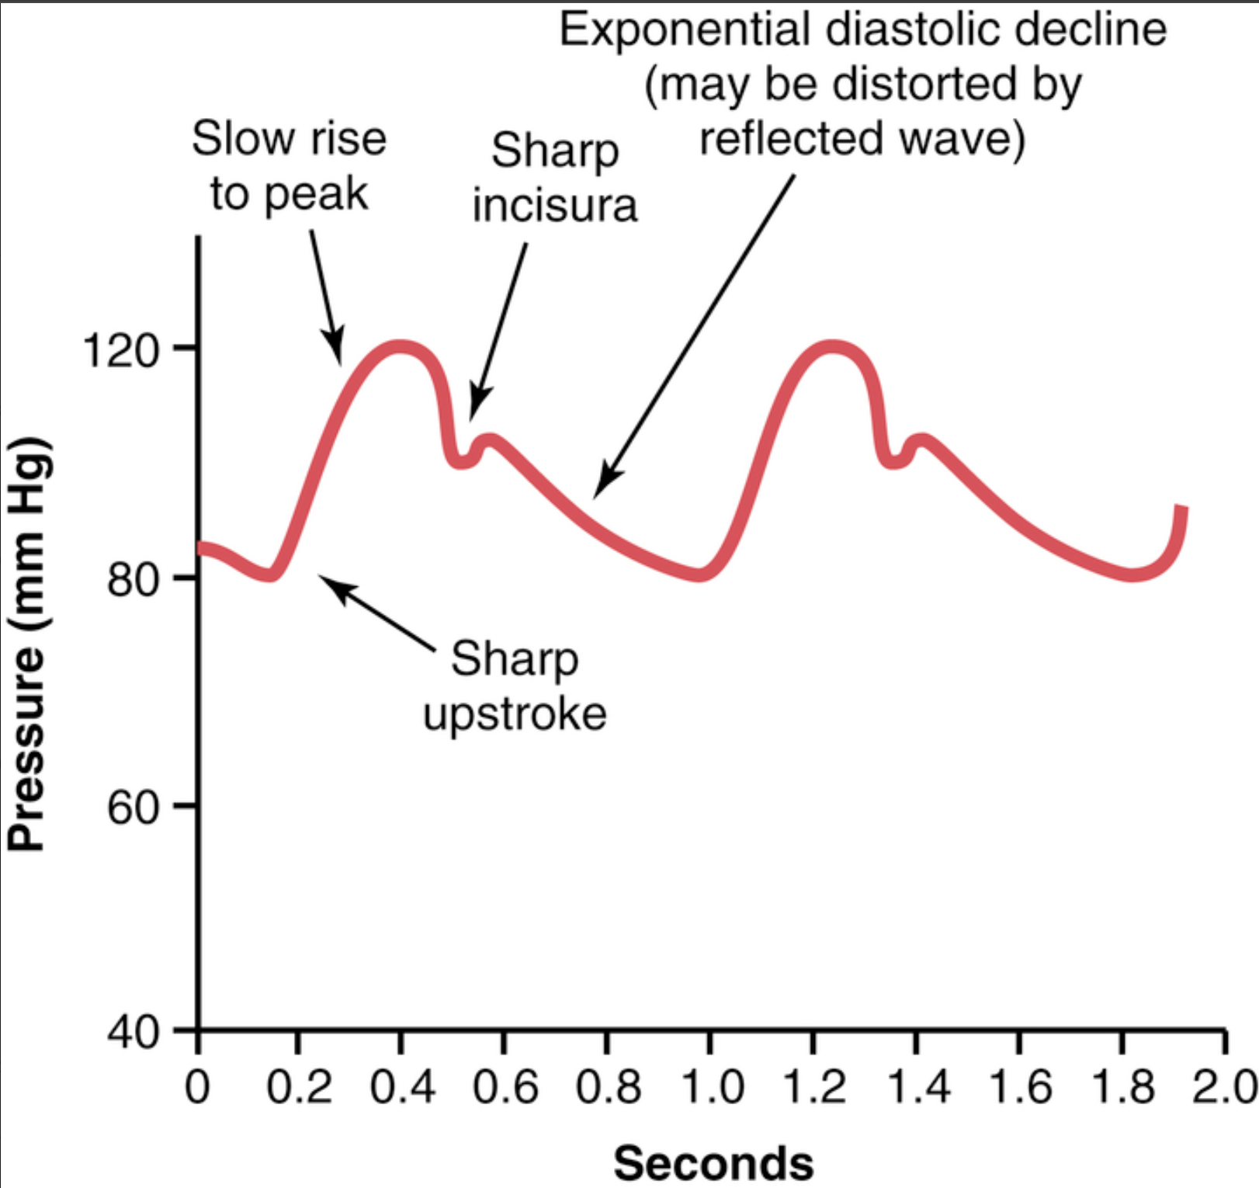
GAMBAR 15-3 Kontur pressure pulse di aorta asendens.
Sumber: guyton and hall physiology 14th edition, 2020

Slide 14
Denyut Tekanan Arteri/Arterial Pressure Pulsations
2 faktor utama memengaruhi tekanan nadi: (1) keluaran volume sekuncup jantung; dan (2) kelenturan (distensibilitas total) cabang arteri. Faktor ketiga yang kurang penting adalah karakter ejeksi dari jantung selama sistol.
Secara umum, semakin besar keluaran volume sekuncup, semakin besar jumlah darah yang harus ditampung dalam cabang arteri pada setiap detak jantung dan, oleh karena itu, semakin besar kenaikan dan penurunan tekanan selama sistol dan diastol, sehingga menyebabkan tekanan nadi yang lebih besar. Sebaliknya, semakin kecil kelenturan sistem arteri, semakin besar kenaikan tekanan untuk volume sekuncup darah tertentu yang dipompa ke dalam arteri. Misalnya, seperti yang ditunjukkan oleh kurva tengah atas pada Gambar 15-4, tekanan nadi pada usia tua terkadang naik hingga 2x lipat dari normal karena arteri telah menjadi lebih kaku akibat arteriosklerosis dan oleh karena itu relatif tidak lentur.
Sumber: guyton and hall physiology 14th edition, 2020

Slide 15
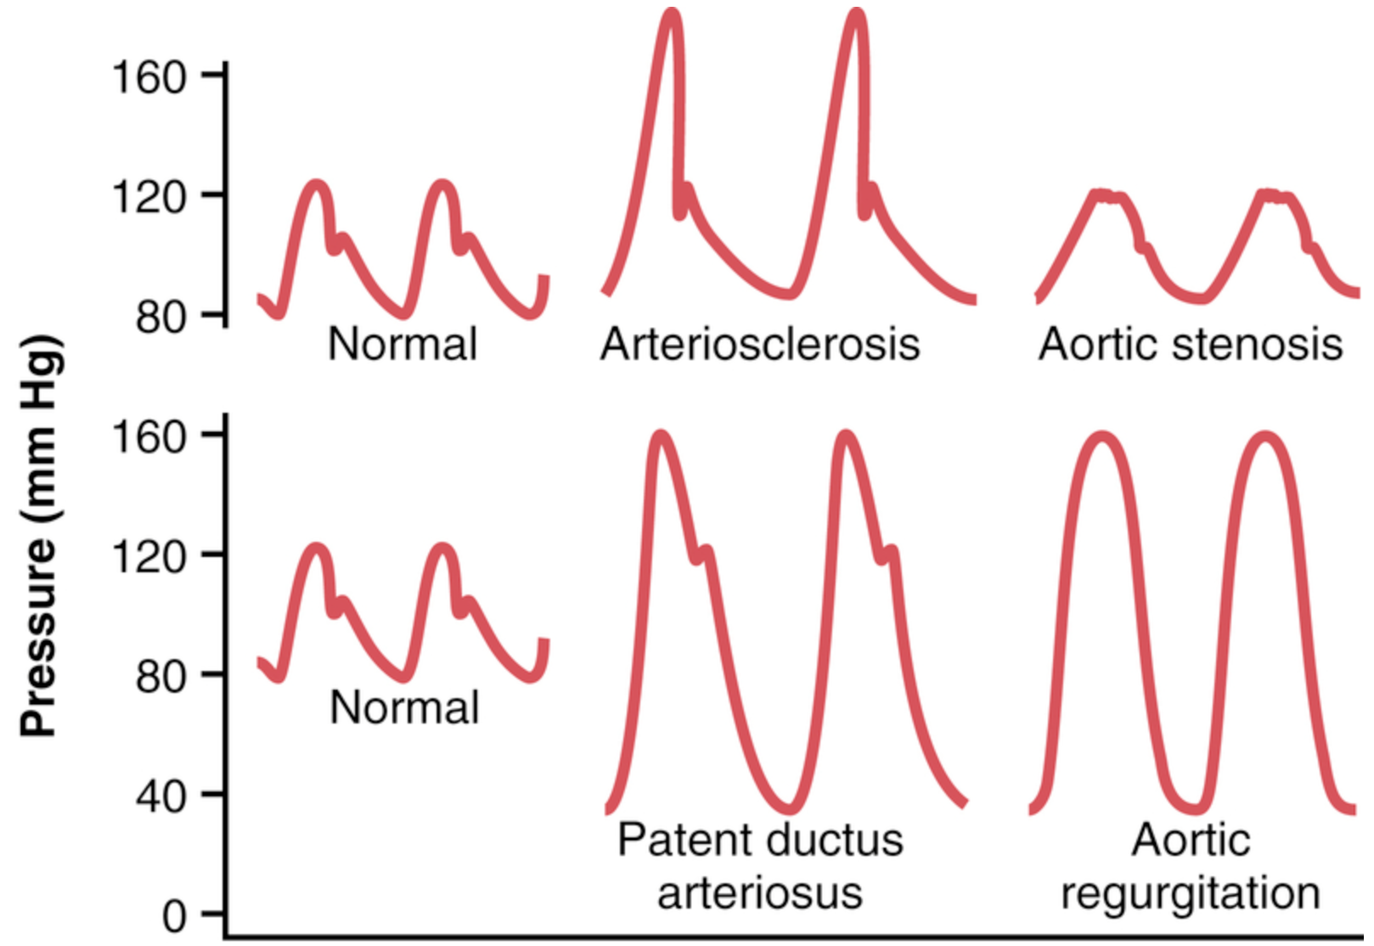
GAMBAR 15-4 Kontur pressure pulse aorta padakasus arteriosklerosis, stenosis aorta, patent ductus arteriosus, dan regurgitasi aorta.
Pada dasarnya, tekanan nadi ditentukan kira-kira oleh rasio keluaran volume stroke terhadap kepatuhan cabang arteri. Setiap kondisi sirkulasi yang memengaruhi salah satu dari kedua faktor ini juga memengaruhi tekanan nadi:
Sumber: guyton and hall physiology 14th edition, 2020

Slide 16
Kontur Pressure Pulse yang Abnormal
Beberapa kondisi patofisiologis pada sirkulasi menyebabkan kontur abnormal daripada gelombang tekanan nadi selain mengubah tekanan nadi itu sendiri. Yang paling khas di antara kondisi ini adalah stenosis aorta, duktus arteriosus paten, dan regurgitasi aorta, yang masing-masing ditunjukkan pada Gambar 15-4.
Pada orang dengan stenosis katup aorta, diameter bukaan katup aorta berkurang secara signifikan, dan pressure pulse aorta berkurang secara signifikan karena berkurangnya aliran darah keluar melalui katup stenotik.
Sumber: guyton and hall physiology 14th edition, 2020

Slide 17
Kontur Pressure Pulse yang Abnormal
Pada orang dengan patent ductus arteriosus, ≥50% darah yang dipompa ke aorta oleh ventrikel kiri mengalir langsung kembali melalui duktus yang terbuka lebar ke arteri pulmonalis dan pembuluh darah paru-paru, sehingga memungkinkan tekanan diastolik turun sangat rendah sebelum detak jantung berikutnya dan meningkatkan tekanan nadi.
Pada orang dengan regurgitasi aorta, katup aorta tidak ada atau tidak menutup sepenuhnya. Oleh karena itu, setelah setiap detak jantung, darah yang baru saja dipompa ke aorta mengalir langsung kembali ke ventrikel kiri. Akibatnya, tekanan aorta dapat turun hingga nol di antara detak jantung. Selain itu, tidak ada incisura (takik) pada kontur denyut aorta karena tidak ada katup aorta yang bisa ditutup.
Sumber: guyton and hall physiology 14th edition, 2020

Slide 18
Transmisi Pressure Pulses ke Arteri Perifer
Ketika jantung mengeluarkan darah ke aorta selama sistol, hanya bagian proksimal aorta yang awalnya mengembang karena inersia darah mencegah pergerakan darah secara tiba-tiba ke seluruh bagian perifer. Namun, tekanan yang meningkat di aorta proksimal dengan cepat melebihi inersia ini, dan gelombang peregangan (wavefront of distension) menyebar semakin jauh di sepanjang aorta, seperti yang ditunjukkan pada Gambar 15-5. Fenomena ini disebut transmisi pressure pulses pada arteri.
Sumber: guyton and hall physiology 14th edition, 2020

Slide 19
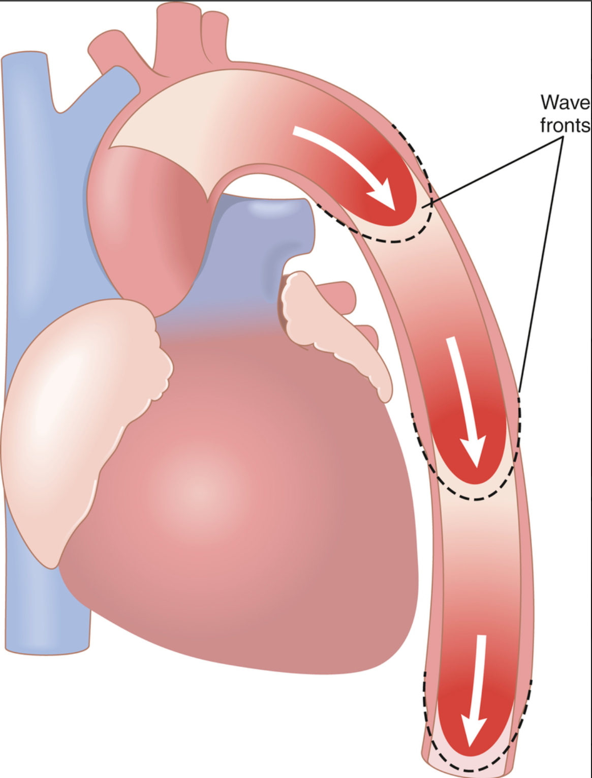
GAMBAR 15-5 Tahapan progresif dalam transmisi Pressure pulses sepanjang aorta.
Kecepatan transmisi pressure pulse adalah 3-5 m/detik di aorta normal, 7-10 m/detik di cabang arteri besar, dan 15-35 m/detik di arteri kecil. Secara umum, semakin besar komplians setiap segmen vaskular, semakin lambat kecepatannya, yang menjelaskan transmisi yang lambat di aorta dan transmisi yang jauh lebih cepat di arteri distal kecil yang kurang komplians. Di aorta, kecepatan transmisi pressure pulse adalah 15x atau lebih kecepatan aliran darah karena pressure pulse hanyalah gelombang tekanan yang bergerak yang melibatkan sedikit total movement of blood volume.
Sumber: guyton and hall physiology 14th edition, 2020

Slide 20
Pressure pulses Diredam di Arteri, Arteriol, dan Kapiler yang Lebih Kecil
Gambar 15-6 menunjukkan perubahan umum pada kontur pressure pulse saat denyut bergerak ke pembuluh perifer. Perhatikan khususnya pada 3 kurva bagian bawah bahwa intensitas denyut menjadi semakin berkurang di arteri, arteriol, dan, khususnya, kapiler yang lebih kecil. Faktanya, hanya ketika denyut aorta sangat besar atau arteriol sangat melebar, baru denyut dapat diamati di kapiler.
Penurunan denyut secara progresif di perifer ini disebut peredaman pressure pulses. Penyebab peredaman ini ada 2: (1) resistensi terhadap pergerakan darah di pembuluh; dan (2) komplians pembuluh. Resistensi meredam denyut karena sejumlah kecil darah harus mengalir maju at the pulse wave front untuk meregangkan segmen pembuluh berikutnya; semakin besar resistensinya, semakin sulit hal ini terjadi. Adapun komplians dapat meredam denyutan karena semakin komplians pembuluh darah, semakin besar jumlah darah yang dibutuhkan at the pulse wave front untuk menyebabkan peningkatan tekanan. Oleh karena itu, tingkat peredaman hampir berbanding lurus dengan hasil kali resistensi dengan komplians.
Sumber: guyton and hall physiology 14th edition, 2020

Slide 21
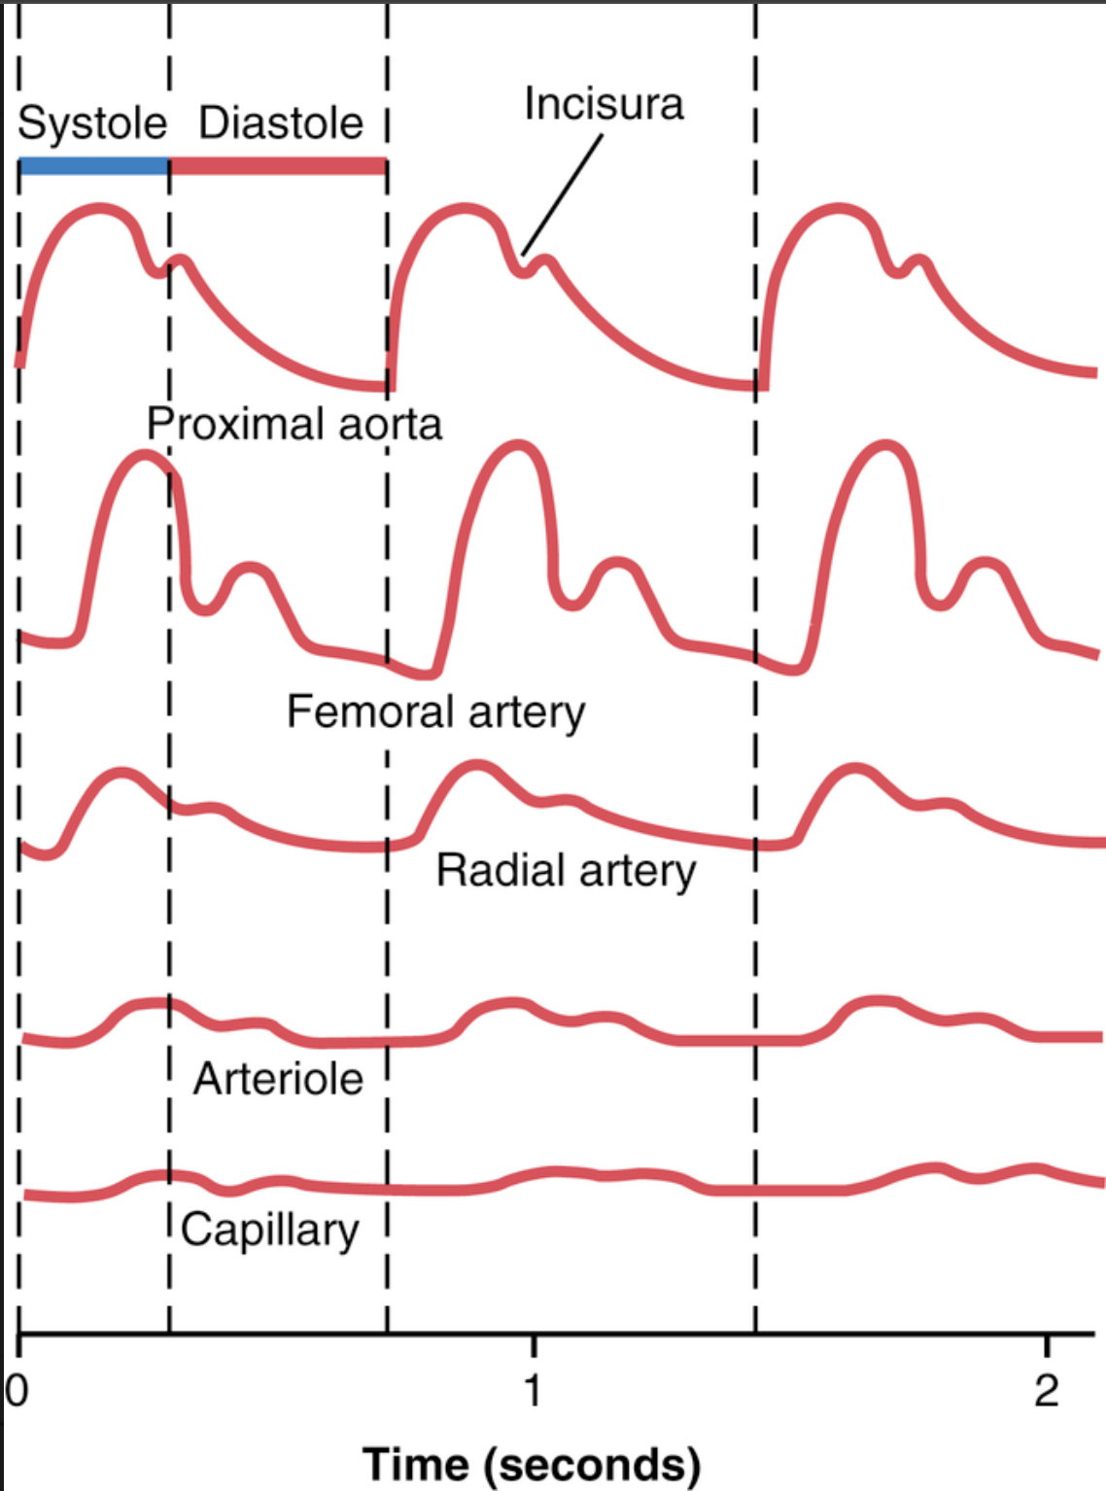
GAMBAR 15-6 Perubahan kontur tekanan nadi saat gelombang pulse bergerak menuju pembuluh darah yang lebih kecil.
Sumber: guyton and hall physiology 14th edition, 2020

Slide 22
Metode Klinis untuk Mengukur Tekanan Sistolik dan Diastolik
Tidaklah praktis untuk menggunakan perekam tekanan yang memerlukan insersi jarum ke dalam arteri untuk melakukan pengukuran tekanan arteri rutin pada pasien manusia, meskipun jenis perekam ini digunakan pada saat-saat tertentu ketika studi khusus diperlukan. Sebaliknya, dokter menentukan tekanan sistolik dan diastolik melalui cara tidak langsung, biasanya dengan metode auskultasi.
Sumber: guyton and hall physiology 14th edition, 2020

Slide 23
Metode Auskultasi
Gambar 15-7 menunjukkan metode auskultasi untuk menentukan tekanan arteri sistolik dan diastolik. Stetoskop diletakkan di atas arteri antekubital, dan manset tekanan darah dipompa di sekitar lengan atas. Selama manset terus menekan lengan dengan tekanan yang terlalu kecil untuk menutup arteri brakialis, tidak ada suara yang terdengar dari arteri antekubital dengan stetoskop. Namun, ketika tekanan manset cukup besar untuk menutup arteri selama part dari siklus tekanan arteri, suara kemudian terdengar pada setiap denyutan. Suara-suara ini disebut suara Korotkoff, dinamai menurut Nikolai Korotkoff, seorang dokter Rusia, yang mendeskripsikannya pada tahun 1905.
Suara Korotkoff diyakini terutama disebabkan oleh darah yang menyembur melalui pembuluh yang sebagian tersumbat dan oleh getaran dinding pembuluh. Semburan tersebut menyebabkan turbulensi di pembuluh di luar manset, dan turbulensi ini menghasilkan getaran yang terdengar melalui stetoskop.
Sumber: guyton and hall physiology 14th edition, 2020

Slide 24
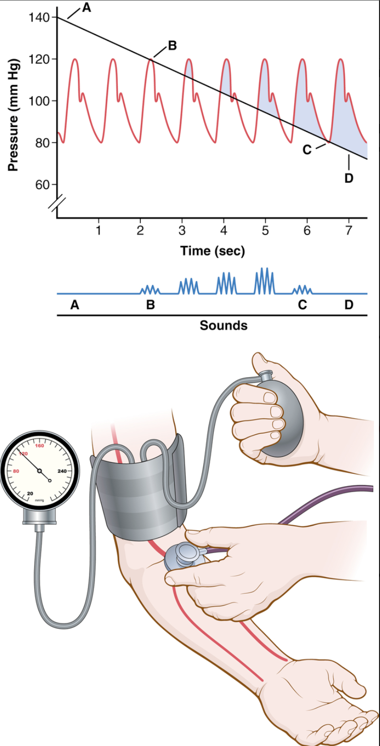
GAMBAR 15-7 Metode auskultasi untuk mengukur tekanan arteri sistolik dan diastolik.
Sumber: guyton and hall physiology 14th edition, 2020

Slide 25
Metode Auskultasi
Dalam menentukan tekanan darah (TD) dengan metode auskultasi, tekanan dalam manset pertama-tama dinaikkan jauh di atas tekanan sistolik arteri. Selama tekanan manset ini lebih tinggi dari tekanan sistolik, arteri brakialis tetap kolaps sehingga tidak ada darah yang menyembur ke arteri di bagian yang lebih bawah selama part mana pun dari siklus tekanan. Oleh karena itu, tidak ada suara Korotkoff yang terdengar di arteri bagian bawah tersebut. Kemudian tekanan manset secara bertahap dikurangi. Segera setelah tekanan dalam manset turun di bawah tekanan sistolik (titik B, Gambar 15-7), darah mulai mengalir melalui arteri di bawah manset selama puncak tekanan sistolik, dan kita mulai mendengar suara ketukan (tapping) dari arteri antekubital yang sinkron dengan detak jantung. Segera setelah suara-suara ini mulai terdengar, tingkat tekanan yang ditunjukkan oleh manometer yang terhubung ke manset kira-kira sama dengan tekanan sistolik.
Sumber: guyton and hall physiology 14th edition, 2020

Slide 26
Metode Auskultasi
Ketika tekanan dalam manset diturunkan lebih jauh lagi, bunyi Korotkoff berubah kualitasnya, memiliki kualitas ketukan (tapping) yang lebih kepada sedikit lebih berirama dan lebih kasar. Kemudian, akhirnya, ketika tekanan dalam manset jatuh mendekati tekanan diastolik, bunyi tiba-tiba berubah menjadi kualitas teredam (titik C, Gambar 15-7). Seseorang mencatat tekanan manometer ketika bunyi Korotkoff berubah menjadi kualitas teredam, dan tekanan ini kira-kira sama dengan tekanan diastolik, meskipun sedikit melebih-lebihkan tekanan diastolik yang ditentukan oleh kateter intra-arterial langsung. Ketika tekanan manset jatuh beberapa mmHg lebih jauh, arteri tidak lagi menutup selama diastol, yang berarti bahwa faktor dasar yang menyebabkan bunyi (semburan darah melalui arteri yang terjepit) tidak lagi ada. Oleh karena itu, bunyi menghilang seluruhnya. Banyak dokter yang percaya bahwa tekanan saat bunyi Korotkoff menghilang sepenuhnya harus digunakan sebagai tekanan diastolik, kecuali dalam situasi di mana hilangnya bunyi tidak dapat dipastikan karena bunyi dapat terdengar, bahkan setelah manset dikempiskan sepenuhnya. Misalnya, pada pasien dengan fistula arteriovena untuk hemodialisis atau dengan insufisiensi aorta, bunyi Korotkoff masih dapat terdengar setelah manset dikempiskan sepenuhnya. Metode auskultasi untuk menentukan tekanan sistolik dan diastolik tidak sepenuhnya akurat, tetapi biasanya memberikan nilai dalam 10% dari nilai yang ditentukan oleh pengukuran kateter langsung dari dalam arteri.
Sumber: guyton and hall physiology 14th edition, 2020

Slide 27
Metode Osilometrik Otomatis
Tekanan arteri sistolik dan diastolik sering diukur menggunakan perangkat osilometrik otomatis. Perangkat ini menggunakan manset tensimeter, seperti metode auskultasi, tetapi dengan sensor tekanan elektronik untuk mendeteksi osilasi tekanan manset yang terjadi saat darah mengalir melalui arteri, sering kali arteri brakialis. Perangkat tekanan arteri osilometrik menggunakan algoritma elektronik khusus untuk mengembang dan mengempiskan manset secara otomatis dan menginterpretasikan osilasi tekanan manset. Saat manset mengembang, dan tekanannya melebihi tekanan sistolik, tidak ada aliran darah di arteri dan tidak ada osilasi tekanan manset. Saat manset dikempiskan perlahan, darah mulai menyembur melalui arteri, dan tekanan manset kemudian berosilasi secara sinkron dengan ekspansi dan kontraksi siklik arteri. Saat tekanan manset menurun, osilasi meningkat dalam amplitudo hingga maksimum, yang sesuai dengan mean arterial pressure. Amplitudo osilasi kemudian menurun saat tekanan manset turun di bawah tekanan diastolik pasien dan darah mengalir lancar melalui arteri. Dengan menggunakan algoritma khusus perangkat, osilasi tekanan manset secara otomatis diubah menjadi sinyal tekanan sistolik dan diastolik digital, serta denyut jantung, dan ditampilkan. Monitor tekanan arteri oscillometric memerlukan keterampilan yang lebih sedikit daripada teknik auskultasi dan dapat digunakan oleh pasien di rumah, menghindari efek jas putih yang meningkatkan TD pada beberapa pasien saat tenaga kesehatan profesional hadir. Namun, perangkat ini harus dikalibrasi untuk akurasi dan dapat menghasilkan pengukuran yang tidak dapat diandalkan pada pasien saat ukuran manset tidak sesuai atau dalam beberapa kondisi peredaran darah yang tidak normal, seperti arteriosklerosis parah, yang meningkatkan kekakuan dinding arteri.
Sumber: guyton and hall physiology 14th edition, 2020

Slide 28
Tekanan Arteri Normal yang Diukur dengan Metode Auskultasi dan Osilasi
Gambar 15-8 menunjukkan perkiraan tekanan arteri sistolik dan diastolik normal pada berbagai usia. Peningkatan tekanan secara progresif seiring bertambahnya usia merupakan akibat dari efek penuaan pada mekanisme pengaturan TD. Kita akan melihat pada chapter 19 bahwa ginjal terutama bertanggung jawab atas pengaturan tekanan arteri jangka panjang ini; diketahui bahwa ginjal menunjukkan perubahan definitif seiring bertambahnya usia, terutama setelah usia 50 tahun.
Sedikit Peningkatan pada tekanan sistolik biasanya terjadi setelah usia 60 tahun. Peningkatan ini disebabkan oleh penurunan distensibilitas, atau pengerasan dari arteri, yang sering kali merupakan akibat dari aterosklerosis. Efek akhirnya adalah tekanan sistolik yang lebih tinggi dengan peningkatan tekanan nadi yang cukup besar, seperti yang dijelaskan sebelumnya.
Sumber: guyton and hall physiology 14th edition, 2020

Slide 29
Tekanan Arteri Rata-rata / Mean Arterial Pressure (MAP)
MAP adalah rata-rata tekanan arteri yang diukur milidetik demi milidetik selama jangka waktu tertentu. Tekanan ini tidak sama dengan rata-rata tekanan sistolik dan diastolik karena pada denyut jantung normal, sebagian besar siklus jantung dihabiskan dalam diastol daripada dalam sistol. Dengan demikian, tekanan arteri tetap mendekati tekanan diastolik daripada tekanan sistolik selama sebagian besar siklus jantung. Oleh karena itu, tekanan arteri rata-rata ditentukan sekitar 60% oleh tekanan diastolik dan 40% oleh tekanan sistolik. Perhatikan pada Gambar 15-8 bahwa MAP (garis hijau pekat) pada semua usia lebih mendekati tekanan diastolik daripada tekanan sistolik. Namun, pada denyut jantung yang sangat tinggi (cepat), diastol mencakup sebagian kecil siklus jantung, dan MAP lebih mendekati rata-rata dari tekanan sistolik dan diastolik secara seimbang.
Sumber: guyton and hall physiology 14th edition, 2020

Slide 30
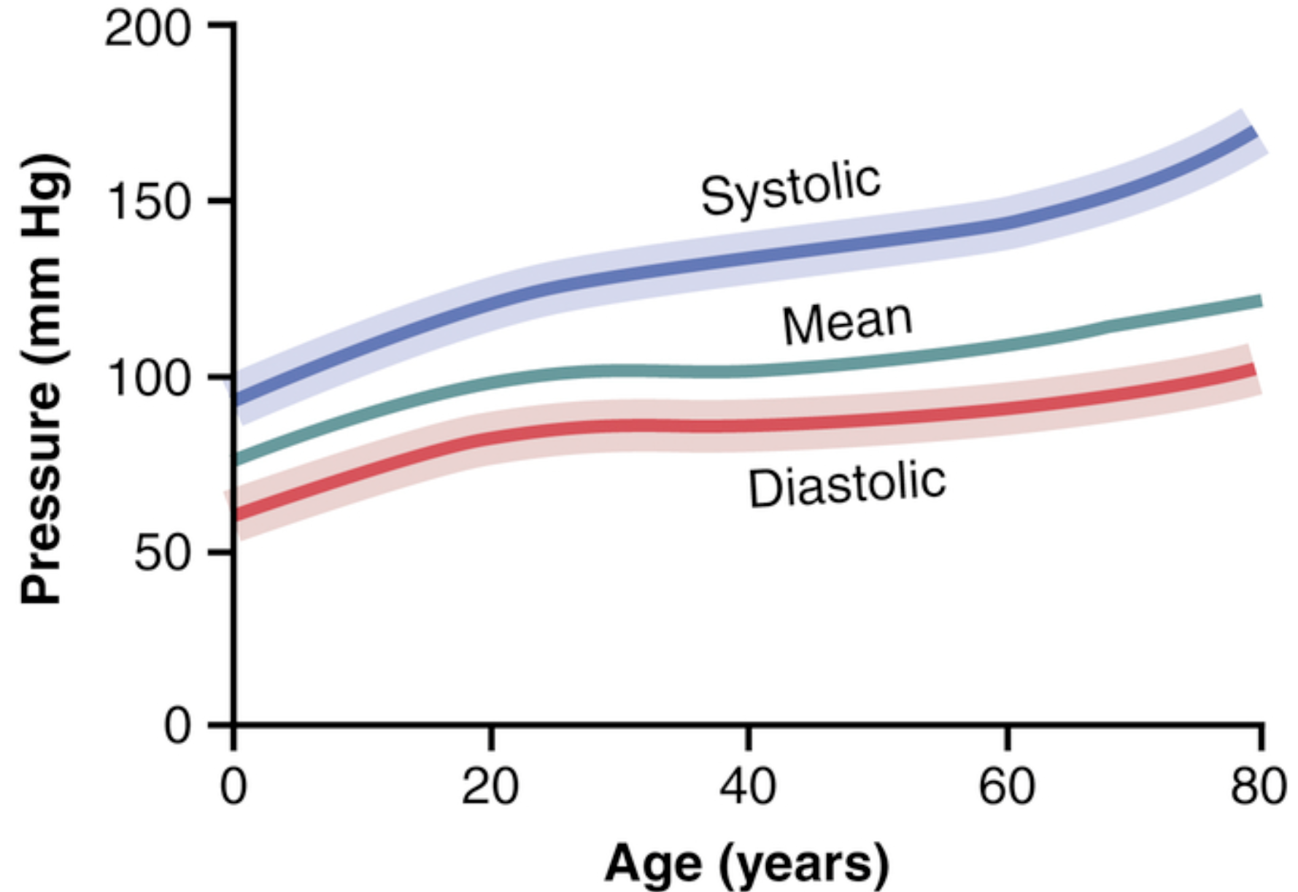
GAMBAR 15-8 Perubahan TD sistolik, diastolik, dan MAP seiring bertambahnya usia. Area yang diarsir menunjukkan kisaran normal perkiraan
Sumber: guyton and hall physiology 14th edition, 2020

Slide 31
Vena dan Fungsinya
Vena menyediakan jalur untuk aliran darah ke jantung, tetapi juga menjalankan fungsi khusus lainnya yang diperlukan untuk pengoperasian sirkulasi. Yang paling penting adalah bahwa vena mampu menyempit dan melebar dan dengan demikian menyimpan darah dalam jumlah kecil atau besar dan membuat darah ini tersedia saat dibutuhkan oleh sirkulasi di bagian lainnya. Vena perifer juga dapat mendorong darah maju melalui apa yang disebut pompa vena (venous pump), dan bahkan membantu mengatur curah jantung (cardiac ouput), fungsi yang sangat penting yang dijelaskan secara rinci dalam chapter 20.
Sumber: guyton and hall physiology 14th edition, 2020

Slide 32
Tekanan Vena—Tekanan Atrium Kanan (Tekanan Vena Sentral) dan Tekanan Vena Perifer
Darah dari semua vena sistemik mengalir ke atrium kanan jantung. Oleh karena itu, tekanan di atrium kanan disebut tekanan vena sentral (central venous pressure/CVC).
Tekanan atrium kanan diatur oleh keseimbangan antara: (1) kemampuan jantung untuk memompa darah keluar dari atrium kanan dan ventrikel ke paru-paru dan (2) kecenderungan darah mengalir dari vena perifer ke atrium kanan. Jika jantung kanan memompa dengan kuat, tekanan atrium kanan menurun. Sebaliknya, kelemahan jantung meningkatkan tekanan atrium kanan. Selain itu, efek apa pun yang menyebabkan aliran darah cepat ke atrium kanan dari vena perifer meningkatkan tekanan atrium kanan. Beberapa faktor yang dapat meningkatkan aliran balik vena ini dan dengan demikian meningkatkan tekanan atrium kanan adalah sebagai berikut: (1) peningkatan volume darah; (2) peningkatan tonus pembuluh darah besar di seluruh tubuh dengan akibat peningkatan tekanan vena perifer; dan (3) pelebaran arteriol, yang menurunkan resistensi perifer dan memungkinkan aliran darah cepat dari arteri ke vena.
Sumber: guyton and hall physiology 14th edition, 2020

Slide 33
Tekanan Vena—Tekanan Atrium Kanan (Tekanan Vena Sentral) dan Tekanan Vena Perifer
Faktor yang sama yang mengatur tekanan atrium kanan juga berkontribusi pada pengaturan cardiac output (CO) karena jumlah darah yang dipompa oleh jantung bergantung pada kemampuan jantung untuk memompa dan kecenderungan darah untuk mengalir ke jantung dari pembuluh perifer. Oleh karena itu, kita akan membahas pengaturan tekanan atrium kanan secara lebih mendalam di chapter 20 sehubungan dengan pengaturan cardiac output.
Tekanan atrium kanan normal adalah sekitar 0 mm Hg, yang sama dengan tekanan atmosfer di sekitar tubuh. Tekanan ini dapat meningkat hingga 20-30 mm Hg dalam kondisi yang sangat tidak normal, seperti berikut: (1) gagal jantung serius; atau (2) setelah transfusi darah masif, yang sangat meningkatkan volume darah total dan menyebabkan sejumlah besar darah mencoba mengalir ke jantung dari pembuluh perifer.
Batas bawah tekanan atrium kanan biasanya sekitar –3 hingga –5 mm Hg di bawah tekanan atmosfer, yang juga merupakan tekanan di rongga dada yang mengelilingi jantung. Tekanan atrium kanan mendekati nilai rendah ini ketika jantung memompa dengan kekuatan luar biasa atau ketika aliran darah ke jantung dari pembuluh perifer sangat tertekan, seperti setelah pendarahan hebat.
Sumber: guyton and hall physiology 14th edition, 2020

Slide 34
Resistensi Vena dan Tekanan Vena Perifer
Vena besar memiliki resistensi yang sangat kecil terhadap aliran darah saat vena tersebut meregang sehingga resistensinya hampir nol. Namun, seperti yang ditunjukkan pada Gambar 15-9, sebagian besar vena besar yang memasuki toraks tertekan di banyak titik oleh jaringan di sekitarnya, sehingga aliran darah terhambat di titik-titik tersebut. Misalnya, vena dari lengan tertekan oleh sudut tajamnya di atas tulang rusuk pertama. Selain itu, tekanan di vena leher sering kali turun begitu rendah sehingga tekanan atmosfer di bagian luar leher menyebabkan vena tersebut kolaps. Terakhir, vena yang mengalir melalui perut sering kali tertekan oleh berbagai organ dan oleh tekanan intra-abdomen, sehingga vena tersebut biasanya setidaknya sebagian kolaps menjadi bentuk oval atau seperti celah (maksud?). Karena alasan ini, vena besar biasanya memberikan sedikit resistensi terhadap aliran darah, dan dengan demikian tekanan di vena kecil yang lebih perifer pada orang yang berbaring biasanya +4 hingga +6 mm Hg lebih besar daripada tekanan atrium kanan.
Sumber: guyton and hall physiology 14th edition, 2020

Slide 35
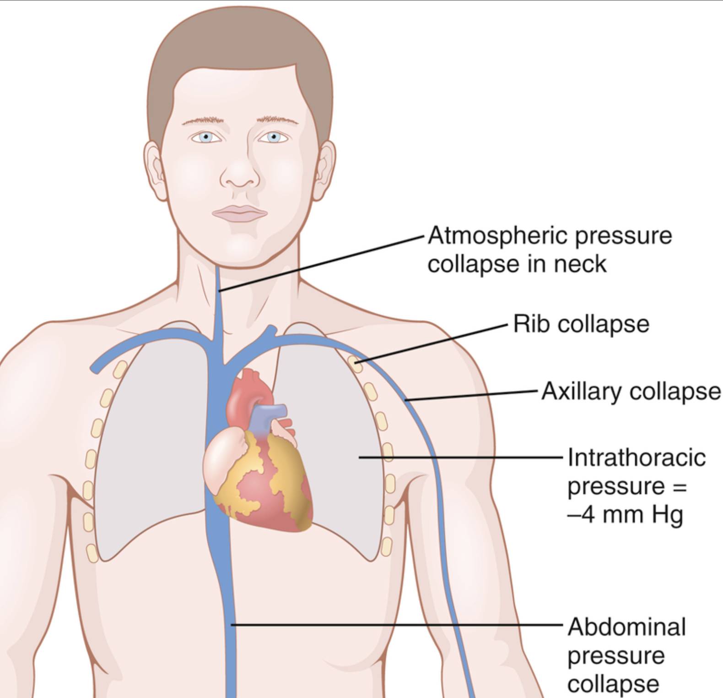
GAMBAR 15-9 Titik kompresi yang cenderung mengempiskan vena yang memasuki toraks.
Sumber: guyton and hall physiology 14th edition, 2020

Slide 36
Efek Tekanan Atrium Kanan yang Tinggi terhadap Tekanan Vena Perifer
Ketika tekanan atrium kanan meningkat di atas nilai normalnya yaitu 0 mmHg, darah mulai terkumpul di vena-vena besar. Penumpukan darah ini memperbesar vena-vena, dan bahkan titik-titik kolaps di vena-vena terbuka ketika tekanan atrium kanan meningkat di atas +4 hingga +6 mmHg. Kemudian, ketika tekanan atrium kanan meningkat lebih jauh, peningkatan tambahan tersebut menyebabkan peningkatan yang sesuai pada tekanan vena perifer di tungkai dan di tempat lain. Karena fungsi jantung harus terganggu secara signifikan untuk menyebabkan peningkatan tekanan atrium kanan setinggi +4 hingga +6 mmHg, tekanan vena perifer tidak meningkat secara nyata, bahkan pada tahap awal gagal jantung, selama orang tersebut beristirahat.
Sumber: guyton and hall physiology 14th edition, 2020

Slide 37
Pengaruh Tekanan Intra-abdomen terhadap Tekanan Vena di Kaki
Tekanan di rongga perut orang yang berbaring terlentang biasanya rata-rata sekitar +6 mmHg, tetapi dapat meningkat hingga +15 hingga +30 mmHg akibat kehamilan, tumor besar, obesitas perut, atau cairan berlebih (disebut asites) di rongga perut. Ketika tekanan intra-abdomen meningkat, tekanan di vena kaki harus meningkat di atas tekanan perut sebelum vena perut terbuka dan memungkinkan darah mengalir dari kaki ke jantung. Jadi, jika tekanan intra-abdomen adalah +20 mmHg, tekanan terendah yang mungkin terjadi di vena femoralis juga sekitar +20 mmHg.
Sumber: guyton and hall physiology 14th edition, 2020

Slide 38
Pengaruh Tekanan Gravitasi terhadap Tekanan Vena
Di setiap body of water yang terpapar udara, tekanan di permukaan air sama dengan tekanan atmosfer, tetapi tekanan naik 1 mmHg untuk setiap jarak 13,6 milimeter di bawah permukaan. Tekanan ini dihasilkan dari berat air dan oleh karena itu disebut tekanan gravitasi atau tekanan hidrostatik.
Tekanan gravitasi juga terjadi dalam sistem vaskular karena berat darah di dalam pembuluh, seperti yang ditunjukkan pada Gambar 15-10. Ketika seseorang berdiri, tekanan di atrium kanan tetap sekitar 0 mm Hg karena jantung memompa darah berlebih yang mencoba terkumpul di titik ini ke dalam arteri. Namun, pada orang dewasa yang berdiri diam, tekanan di vena kaki sekitar +90 mm Hg hanya karena berat gravitasi darah di vena antara jantung dan kaki. Tekanan vena di tingkat tubuh lainnya secara proporsional antara 0 dan 90 mm Hg.
Sumber: guyton and hall physiology 14th edition, 2020

Slide 39
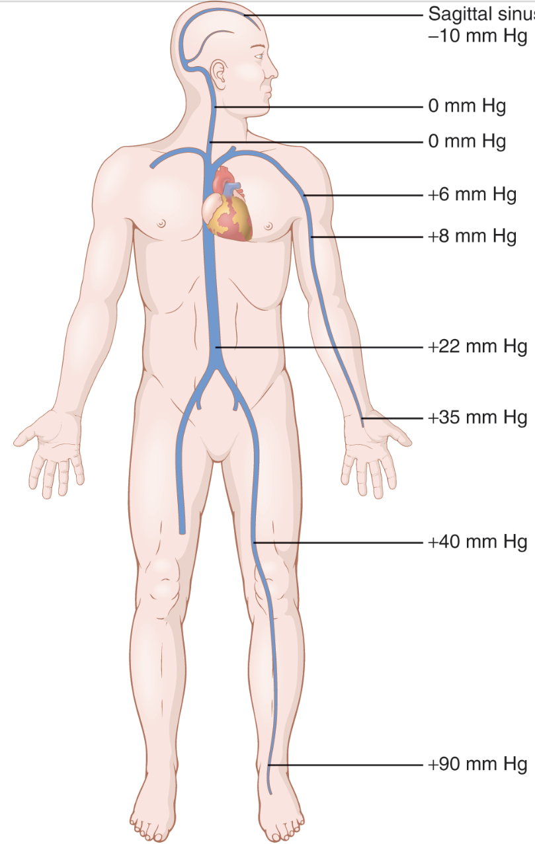
GAMBAR 15-10 Efek tekanan gravitasi terhadap tekanan vena di seluruh tubuh pada orang yang berdiri.
Sumber: guyton and hall physiology 14th edition, 2020

Slide 40
Pengaruh Tekanan Gravitasi terhadap Tekanan Vena
Pada vena lengan, tekanan pada level tulang rusuk atas biasanya sekitar +6 mmHg karena kompresi vena subklavia saat melewati tulang rusuk ini. Tekanan gravitasi di sepanjang lengan kemudian ditentukan oleh jarak di bawah level tulang rusuk ini. Jadi, jika perbedaan gravitasi antara level tulang rusuk dan tangan adalah +29 mmHg, tekanan gravitasi ini ditambahkan ke tekanan +6 mmHg yang disebabkan oleh kompresi vena saat melintasi tulang rusuk, sehingga total tekanan di vena tangan adalah +35 mmHg.
Vena leher seseorang yang berdiri tegak hampir sepenuhnya mengempis hingga ke tengkorak karena tekanan atmosfer di bagian luar leher. Keruntuhan ini menyebabkan tekanan di vena ini tetap nol di sepanjang extent nya. Kecenderungan tekanan untuk naik di atas level ini membuka vena dan memungkinkan tekanan turun kembali ke nol karena aliran darah. Sebaliknya, kecenderungan tekanan vena leher untuk turun di bawah nol akan semakin mengempiskan vena, yang selanjutnya meningkatkan resistensinya dan mengembalikan tekanan kembali ke nol.
Vena di dalam tengkorak, di sisi lain, berada di dalam ruang (rongga tengkorak) yang tidak dapat mengempis. Akibatnya, tekanan negatif dapat terjadi di sinus dural kepala; dalam posisi berdiri, tekanan vena di sinus sagital di bagian atas otak sekitar -10 mm Hg karena "hisapan" hidrostatik antara bagian atas tengkorak dan dasar tengkorak. Oleh karena itu, jika sinus sagital dibuka selama operasi, udara dapat langsung terhisap ke dalam sistem vena; udara bahkan dapat mengalir ke bawah hingga menyebabkan emboli udara di jantung dan kematian.
Sumber: guyton and hall physiology 14th edition, 2020

Slide 41
Pengaruh Faktor Gravitasi pada Tekanan Arteri dan Tekanan Lainnya
Faktor gravitasi juga memengaruhi tekanan di arteri perifer dan kapiler. Misalnya, orang yang berdiri dengan tekanan arteri rata-rata 100 mmHg di level jantung memiliki tekanan arteri di kaki sekitar 190 mmHg. Oleh karena itu, ketika tekanan arteri dinyatakan sebesar 100 mmHg, ini secara umum berarti bahwa 100 mmHg adalah tekanan di level gravitasi jantung tetapi belum tentu di tempat lain di pembuluh arteri.
Sumber: guyton and hall physiology 14th edition, 2020

Slide 42
Katup Vena dan Pompa Vena: Efeknya pada Tekanan Vena
Jika tidak ada katup di vena, efek tekanan gravitasi akan menyebabkan tekanan vena di kaki selalu sekitar +90 mm Hg pada orang dewasa yang berdiri. Namun, setiap kali kaki bergerak, otot-otot mengencang dan menekan vena di dalam atau di samping otot, yang memeras darah keluar dari vena. Namun, katup di vena, yang ditunjukkan pada Gambar 15-11, diatur sedemikian rupa sehingga arah aliran darah vena hanya bisa menuju jantung. Akibatnya, setiap kali seseorang menggerakkan kaki atau bahkan menegangkan otot-otot kaki, sejumlah darah vena didorong menuju jantung. Sistem pemompaan ini dikenal sebagai venous pump atau muscle pump, dan cukup efisien sehingga dalam keadaan normal, tekanan vena di kaki orang dewasa yang berjalan tetap kurang dari +20 mm Hg. Jika seseorang berdiri diam sempurna, pompa vena tidak bekerja, dan tekanan vena di tungkai bawah meningkat hingga mencapai nilai gravitasi penuh 90 mmHg dalam waktu ~30 detik. Tekanan dalam kapiler juga meningkat pesat, menyebabkan cairan bocor dari sistem peredaran darah ke dalam ruang jaringan. Akibatnya, tungkai membengkak, dan volume darah berkurang; 10-20% volume darah dapat hilang dari sistem peredaran darah dalam waktu 15-30 menit setelah berdiri diam sepenuhnya, yang dapat menyebabkan pingsan, seperti yang terkadang terjadi saat seorang prajurit dipaksa berdiri tegak. Situasi ini dapat dihindari dengan hanya melenturkan otot tungkai secara berkala dan sedikit menekuk lutut, sehingga memungkinkan venous pump bekerja.
Sumber: guyton and hall physiology 14th edition, 2020

Slide 43
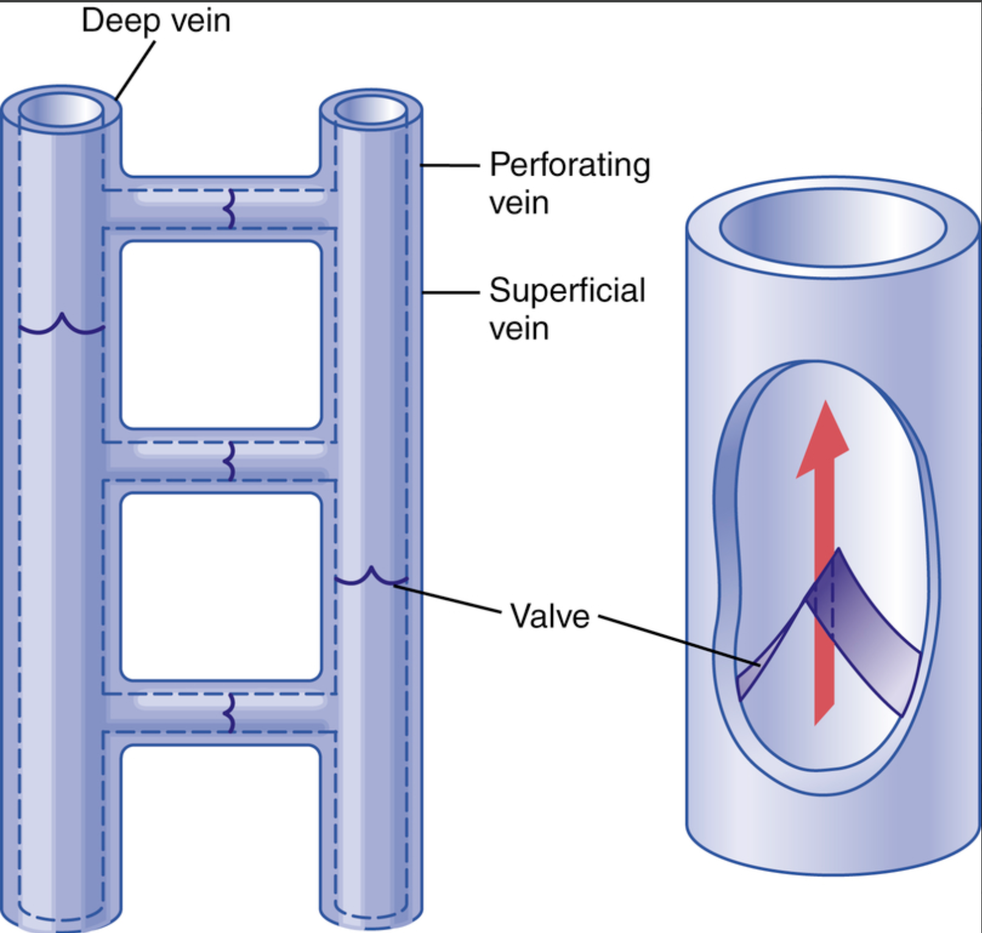
GAMBAR 15-11 Katup vena kaki.
Sumber: guyton and hall physiology 14th edition, 2020

Slide 44
Ketidakmampuan Katup Vena Menyebabkan Varises Vena
Katup sistem vena dapat menjadi tidak kompeten atau bahkan hancur ketika vena telah diregangkan secara berlebihan oleh tekanan vena yang berlebihan yang berlangsung selama berminggu-minggu atau berbulan-bulan, yang dapat terjadi pada kehamilan atau ketika seseorang berdiri hampir sepanjang waktu. Peregangan vena meningkatkan luas penampang vena, tetapi daun katup tidak bertambah besar. Oleh karena itu, daun katup tidak lagi menutup sepenuhnya. Dengan tidak adanya penutupan yang lengkap ini, tekanan dalam vena kaki meningkat pesat karena kegagalan venous pump, yang selanjutnya meningkatkan ukuran vena dan akhirnya menghancurkan fungsi katup sepenuhnya. Dengan demikian, orang tersebut mengembangkan apa yang disebut varises, yang ditandai dengan tonjolan vena yang besar dan menonjol di bawah kulit seluruh kaki, terutama tungkai bawah. Setiap kali penderita varises berdiri selama lebih dari beberapa menit, tekanan vena dan kapiler menjadi sangat tinggi, dan kebocoran cairan dari kapiler menyebabkan edema konstan di kaki. Edema, pada gilirannya, mencegah difusi bahan gizi yang memadai dari kapiler ke sel otot dan kulit, sehingga otot menjadi nyeri dan lemah, dan kulit bahkan dapat menjadi gangren dan mengalami ulserasi. Perawatan terbaik untuk kondisi seperti itu adalah meninggikan kaki secara terus-menerus ke tingkat yang setidaknya setinggi jantung. Pembalut ketat atau stoking kompresi panjang di kaki juga dapat sangat membantu dalam mencegah edema dan gejala sisa.
Sumber: guyton and hall physiology 14th edition, 2020

Slide 45
Pengukuran Langsung Tekanan Vena dan Tekanan Atrium Kanan
Estimasi Klinis Tekanan Vena
Tekanan vena sering kali dapat diperkirakan hanya dengan mengamati derajat distensi vena perifer, terutama vena leher. Misalnya, dalam posisi duduk, vena leher tidak pernah melebar pada orang yang beristirahat dengan tenang dan normal. Namun, ketika tekanan atrium kanan meningkat hingga +10 mmHg, vena bagian bawah leher mulai menonjol dan, pada tekanan atrium +15 mmHg, pada dasarnya semua vena di leher menjadi melebar.
Tekanan vena dapat diukur dengan mudah dengan memasukkan jarum langsung ke dalam vena dan menghubungkannya ke perekam tekanan. Satu-satunya cara agar tekanan atrium kanan dapat diukur secara akurat adalah dengan memasukkan kateter melalui vena perifer dan ke dalam atrium kanan. Tekanan yang diukur melalui kateter vena sentral tersebut sering digunakan pada beberapa jenis pasien jantung yang dirawat di rumah sakit untuk memberikan penilaian konstan terhadap kemampuan jantung dalam memompa.
Sumber: guyton and hall physiology 14th edition, 2020

Slide 46
Level Referensi Tekanan untuk Mengukur Tekanan Vena dan Tekanan Sirkulasi Lainnya
Meskipun kita telah berbicara tentang tekanan atrium kanan sebesar 0 mm Hg dan tekanan arteri sebesar 100 mm Hg, kita belum menyebutkan level gravitasi dalam sistem sirkulasi yang menjadi acuan tekanan ini. Ada satu titik dalam sistem sirkulasi di mana faktor tekanan gravitasi yang disebabkan oleh perubahan posisi tubuh orang yang sehat biasanya tidak memengaruhi pengukuran tekanan lebih dari 1-2 mm Hg. Ini berada pada atau di dekat level katup trikuspid, seperti yang ditunjukkan oleh sumbu bersilangan pada Gambar 15-12. Oleh karena itu, semua pengukuran tekanan sirkulasi yang dibahas dalam teks ini dirujuk ke level ini, yang disebut level referensi untuk pengukuran tekanan.
Alasan kurangnya efek gravitasi pada katup trikuspid adalah karena jantung secara otomatis mencegah perubahan gravitasi yang signifikan pada tekanan pada titik ini dengan cara berikut. Jika tekanan pada katup trikuspid sedikit meningkat di atas normal, ventrikel kanan terisi lebih banyak dari biasanya, menyebabkan jantung memompa darah lebih cepat dan dengan demikian menurunkan tekanan pada katup trikuspid kembali ke nilai rata-rata normal. Sebaliknya, jika tekanan turun, ventrikel kanan gagal terisi dengan baik, pemompaannya menurun, dan darah terbendung dalam sistem vena hingga tekanan pada tingkat trikuspid kembali naik ke nilai normal. Dengan kata lain, jantung bertindak sebagai pengatur umpan balik tekanan pada katup trikuspid.
Ketika seseorang berbaring telentang, katup trikuspid terletak hampir tepat 60% dari ketebalan dada di depan punggung. Ini adalah tingkat referensi tekanan nol untuk orang yang berbaring.
Sumber: guyton and hall physiology 14th edition, 2020

Slide 47
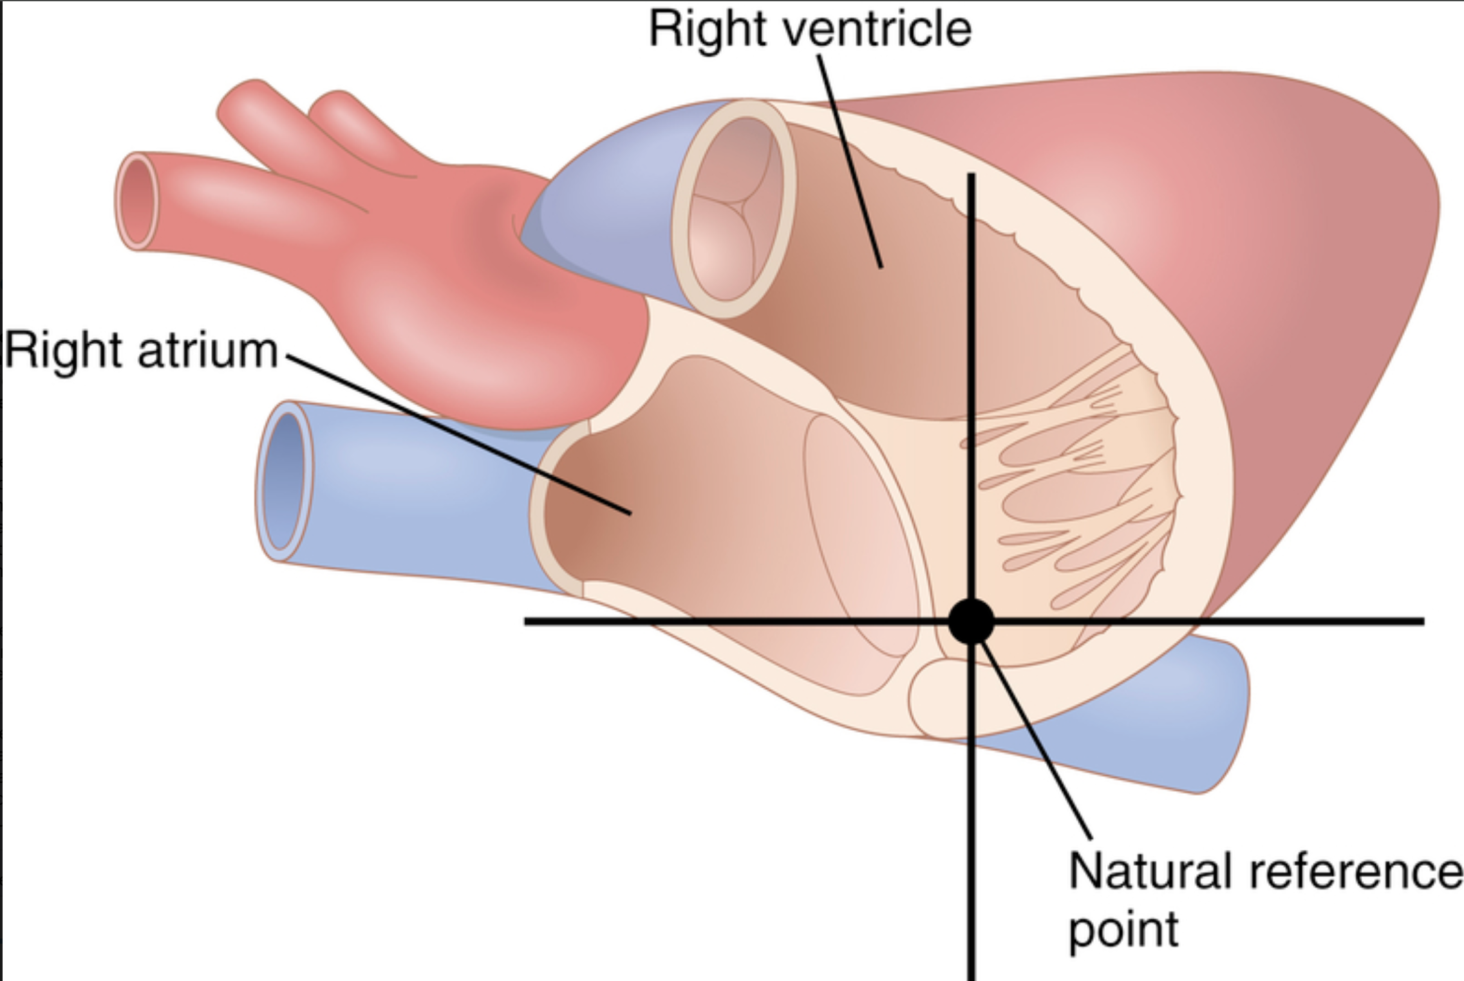
GAMBAR 15-12 Titik referensi untuk pengukuran tekanan sirkulasi (terletak di dekat katup trikuspid).
Sumber: guyton and hall physiology 14th edition, 2020

Slide 48
Fungsi Reservoir Darah pada Vena
Kami telah menunjukkan pada chapter 14 bahwa lebih dari 60% dari semua darah dalam sistem peredaran darah biasanya berada di vena. Karena alasan ini, dan juga karena vena sangat lentur, sistem vena berfungsi sebagai reservoir darah untuk sirkulasi.
Ketika darah hilang dari tubuh, dan tekanan arteri mulai turun, sinyal saraf ditimbulkan dari sinus karotis dan area sirkulasi yang peka terhadap tekanan lainnya, seperti yang dibahas dalam chapter 18. Sinyal-sinyal ini, pada gilirannya, menimbulkan sinyal saraf dari otak dan sumsum tulang belakang, terutama melalui saraf simpatik ke vena, yang menyebabkannya menyempit. Proses ini mengatasi sebagian besar kelonggaran dalam sistem peredaran darah yang disebabkan oleh darah yang hilang. Bahkan setelah sebanyak 20% dari total volume darah telah hilang, sistem peredaran darah sering kali berfungsi hampir normal karena fungsi reservoir vena yang bervariasi ini.
Sumber: guyton and hall physiology 14th edition, 2020

Slide 49
Reservoir Darah Spesifik
Bagian-bagian tertentu dari sistem peredaran darah sangat ekstensif dan/atau sangat komplians sehingga disebut reservoir darah spesifik. Reservoir-reservoir ini meliputi: (1) limpa, yang terkadang dapat mengecilkan ukurannya sehingga melepaskan sebanyak 100 ml darah ke area lain dalam sirkulasi; (2) hati, yang sinusnya dapat melepaskan beberapa ratus mililiter darah ke bagian sirkulasi lainnya; (3) vena abdomen besar, yang dapat menyumbang sebanyak 300 ml; dan (4) pleksus vena di bawah kulit, yang juga dapat menyumbang beberapa ratus mililiter. Jantung dan paru-paru, meskipun bukan bagian dari sistem reservoir vena sistemik, juga dapat dianggap sebagai reservoir darah. Jantung, misalnya, mengecil (shrink) selama stimulasi simpatis dan dengan cara ini dapat menyumbang sekitar 50-100 ml darah; paru-paru dapat menyumbang 100-200 ml lagi saat tekanan paru-paru menurun ke nilai yang rendah.
Sumber: guyton and hall physiology 14th edition, 2020

Slide 50
Limpa adalah Tempat Penyimpanan Sel Darah Merah
Gambar 15-13 menunjukkan bahwa limpa memiliki dua area terpisah untuk menyimpan darah, sinus vena dan the pulp. Sinus dapat membengkak dengan cara yang sama seperti bagian lain dari sistem vena dan menyimpan darah utuh (whole blood).
Di pulp limpa, kapiler sangat permeabel sehingga darah utuh (whole blood), termasuk sel darah merah, merembes melalui dinding kapiler ke dalam jalinan trabekular, membentuk pulpa merah. Sel darah merah terperangkap oleh trabekula sementara plasma terus mengalir ke sinus vena dan kemudian ke sirkulasi umum. Akibatnya, pulpa merah limpa merupakan tempat penyimpanan khusus yang berisi sejumlah besar sel darah merah pekat. Sel darah merah pekat ini kemudian dapat dikeluarkan ke sirkulasi umum setiap kali sistem saraf simpatik tereksitasi dan menyebabkan limpa dan pembuluh darahnya berkontraksi. Sebanyak 50 ml sel darah merah pekat dapat dilepaskan ke dalam sirkulasi, meningkatkan hematokrit sebesar 1-2%.
Sumber: guyton and hall physiology 14th edition, 2020

Slide 51
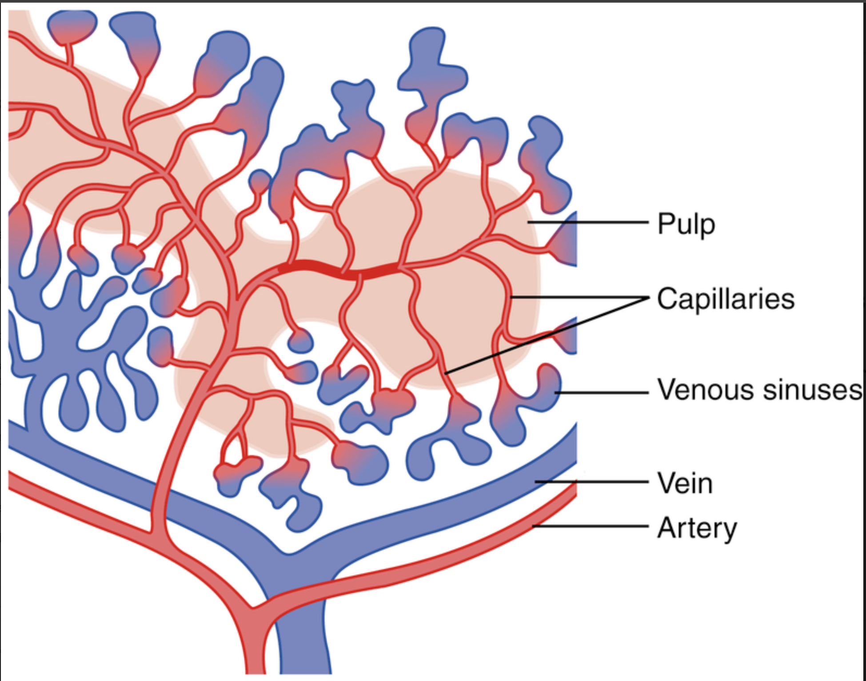
GAMBAR 15-13 Struktur fungsional limpa.
Di area lain dari pulpa limpa terdapat pulau-pulau sel darah putih, yang secara kolektif disebut pulpa putih. Di sini, sel-sel limfoid diproduksi yang mirip dengan yang diproduksi di kelenjar getah bening. Mereka adalah bagian dari sistem kekebalan tubuh, yang dijelaskan dalam chapter 35.
Sumber: guyton and hall physiology 14th edition, 2020

Slide 52
Fungsi Pembersihan Darah Limpa—Pembuangan Sel-Sel Lama
Sel-sel darah yang melewati pulpa limpa sebelum memasuki sinus mengalami pemerasan menyeluruh. Oleh karena itu, dapat kita perkirakan bahwa sel-sel darah merah yang sudah rapuh tidak akan mampu menahan trauma tersebut. Karena alasan ini, banyak sel darah merah yang hancur di limpa. Setelah sel-sel pecah, hemoglobin dan stroma sel yang dilepaskan dicerna oleh sel-sel retikuloendotelial limpa, dan produk-produk dari hasil pencernaan tersebut terutama digunakan kembali oleh tubuh sebagai nutrisi, yang sering digunakan untuk membuat sel-sel darah baru.
Sumber: guyton and hall physiology 14th edition, 2020

Slide 53
Sel Retikuloendotelial Limpa
Pulpa limpa mengandung banyak sel retikuloendotelial fagositik yang besar, dan sinus vena nya juga dilapisi dengan sel-sel serupa. Sel-sel ini berfungsi sebagai bagian dari sistem pembersihan darah, bekerja sama dengan sistem sel retikuloendotelial serupa di sinus vena hati. Ketika darah di-invasi oleh agen infeksius, sel-sel retikuloendotelial limpa dengan cepat membuang zat-zat seperti serpihan (debris), bakteri, dan parasit. Selain itu, pada banyak infeksi kronis, limpa membesar dengan cara yang sama seperti kelenjar getah bening dan kemudian menjalankan fungsi pembersihannya dengan lebih giat.
Sumber: guyton and hall physiology 14th edition, 2020

Slide 54
TERIMA KASIH

